Slide 1
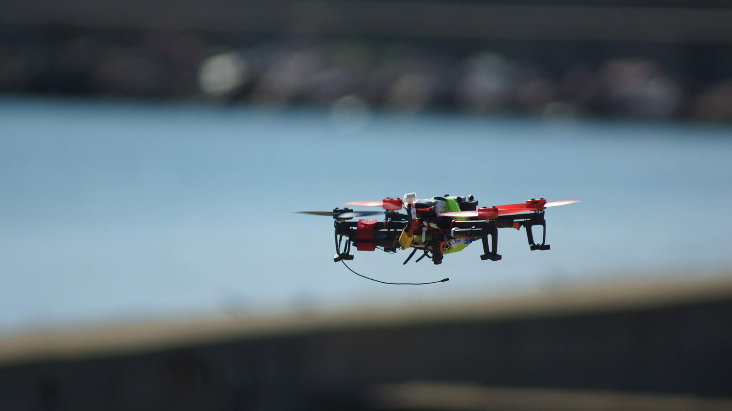
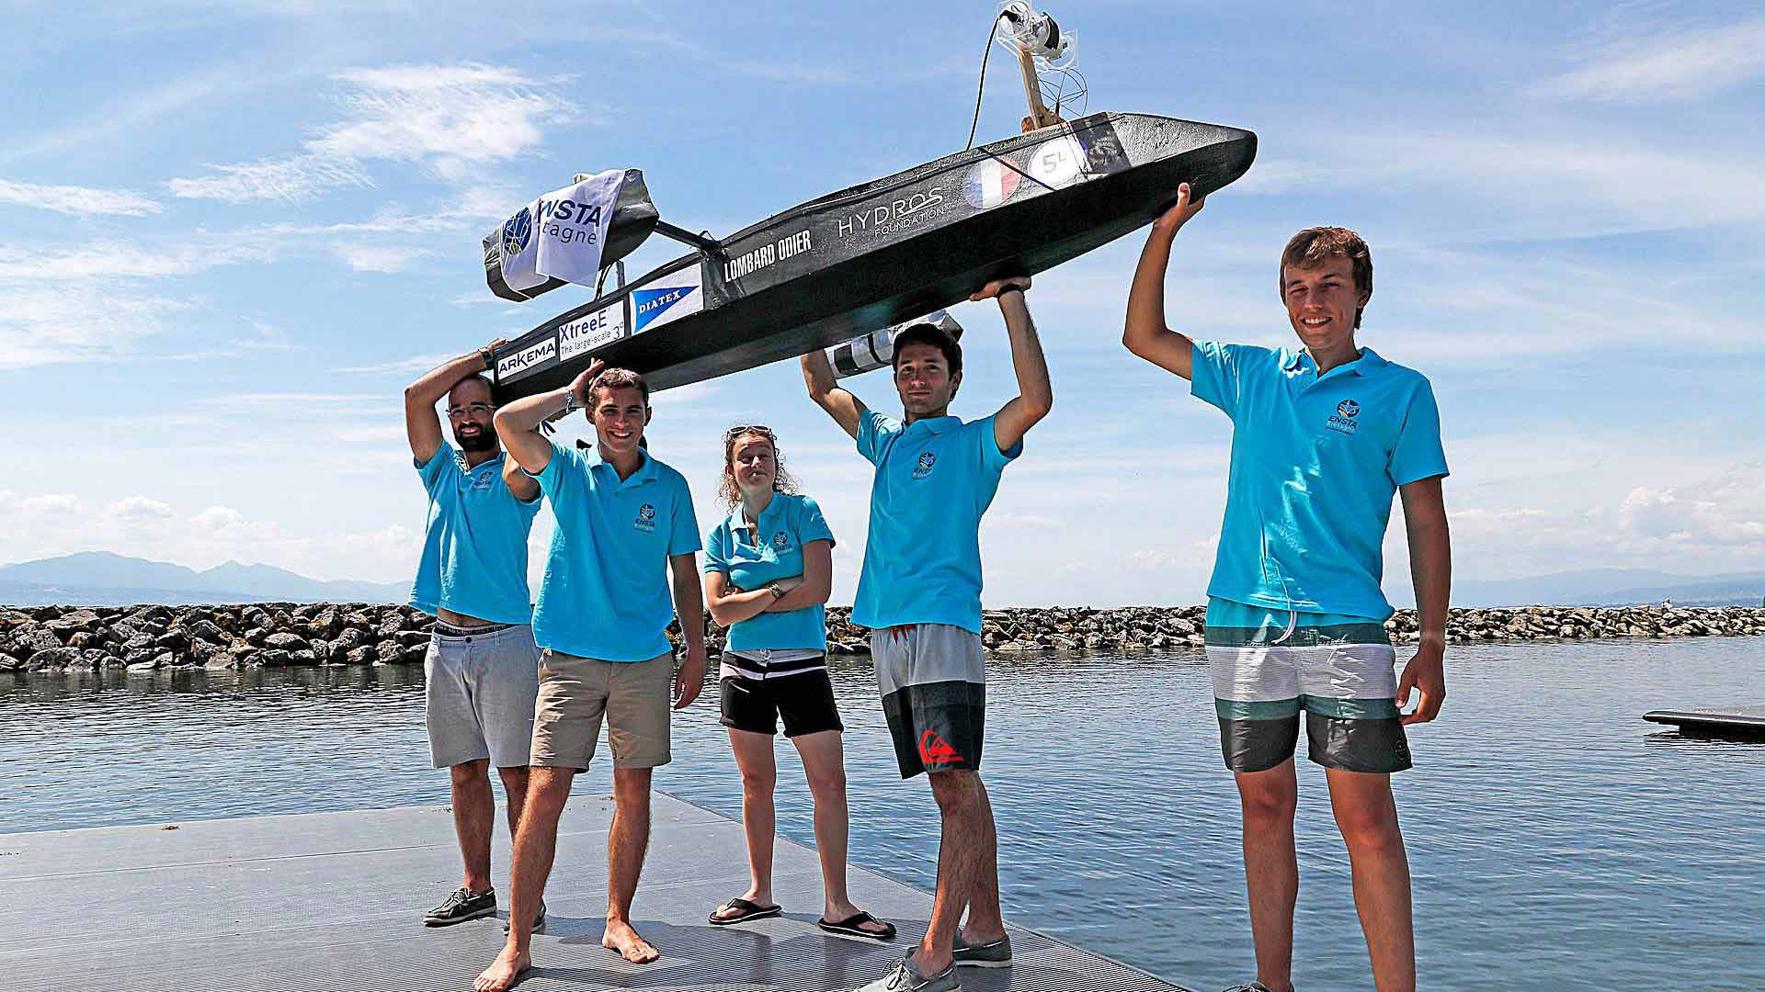
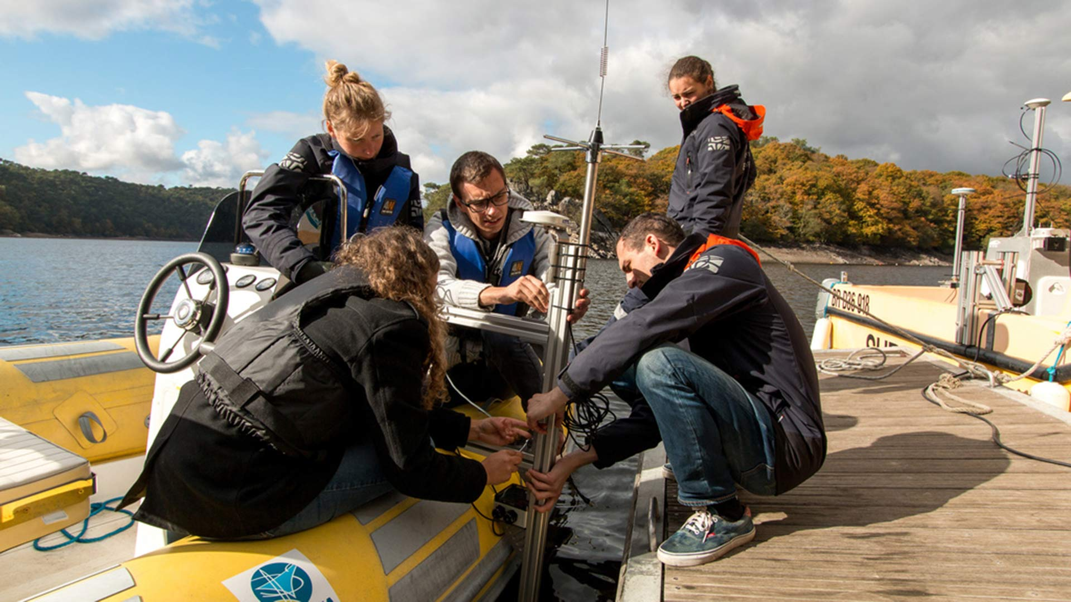
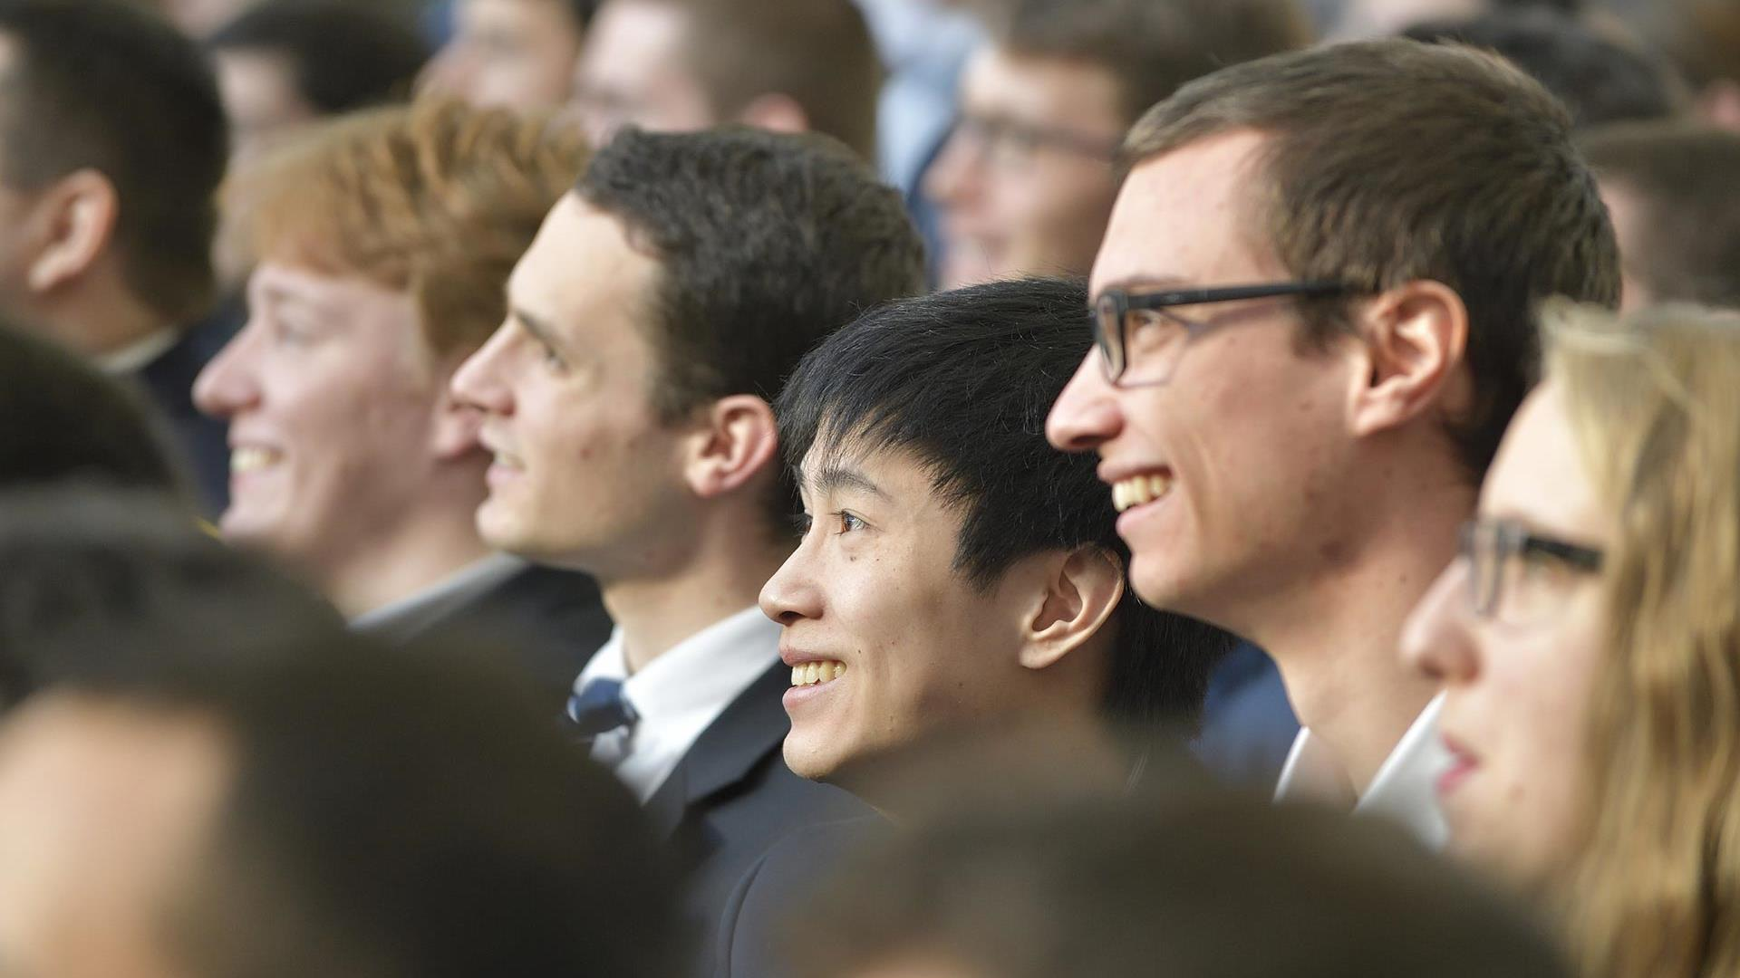
ENSTA Bretagne
GRANDE ÉCOLE D’INGÉNIEURS PLURIDISCIPLINAIRE
► La formation d’ingénieur par alternance (FIPA)

Slide 2
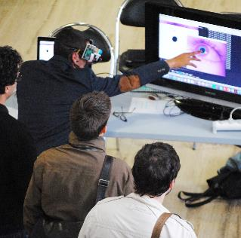
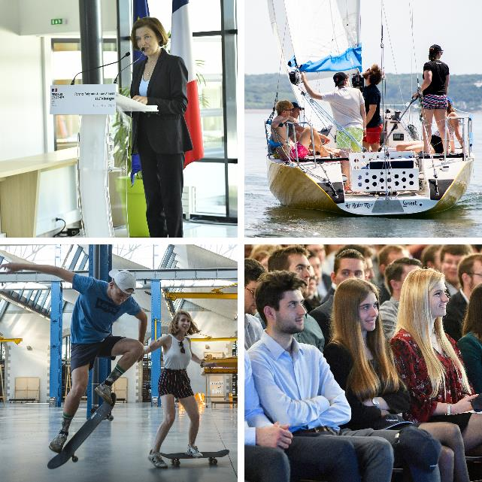
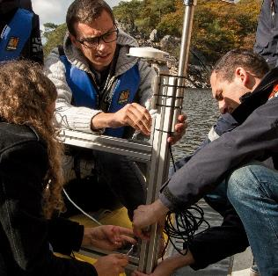
UNE ÉCOLE DE RANG MONDIAL
Etablissement public sous tutelle de la Direction Générale de l’Armement, Ministère des Armées
MISSIONS
Former des ingénieurs et des experts opérationnels
Conduire des recherches appliquées
Contribuer à l’innovation dans de nombreux secteurs d’activités
INDUSTRIE NAVALE
ÉNERGIE OFFSHORE
TECHNOLOGIES NUMÉRIQUES, ROBOTIQUE, CYBERSÉCURITÉ, IA
AÉRONAUTIQUE ET ESPACE
INDUSTRIE AUTOMOBILE
ENSEIGNEMENT / RECHERCHE
DÉFENSE / SÉCURITÉ

Slide 3
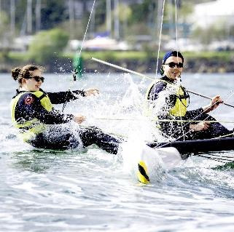
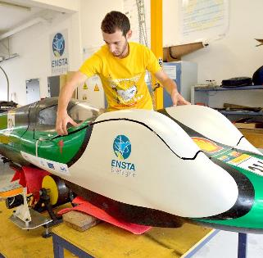
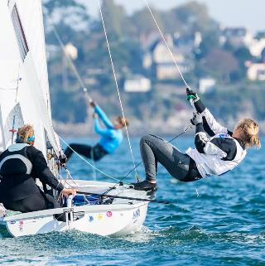
CHIFFRES CLÉS RENTRÉE 2022
Un réseau de
6 300
anciens élèves
50% des doctorants et 15% des étudiants
15%
d’internationaux
ENVIRON 990 ÉTUDIANTS
865
Élèves ingénieurs, masters
et mastères spécialisés
20%
125
d’élèves ingénieurs militaires
doctorants
300 JEUNES DIPLÔMÉS
dont 250 ingénieurs /an
Formation continue (nombreux stagiaires)
& accompagnement à la création d’entreprise
(10 start-ups)

Slide 4
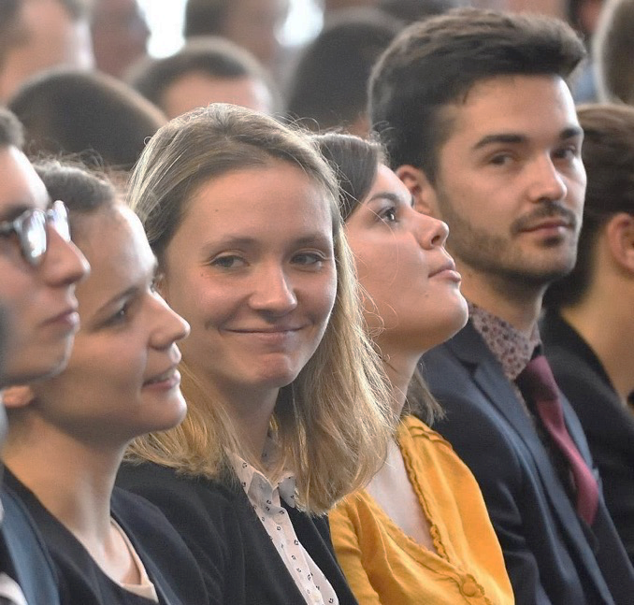
DES PROFILS ATTRACTIFS
Notoriété exceptionnelle auprès des entreprises
Plein emploi rapide beaucoup trouvent un emploi avant d’être diplômé
LES DERNIERS RECRUTEURS
Airbus, ALTEN, Arkea, Allure Yachting, Cofely Endel-GDF Suez, Cast software, Cegelec Marine, Clemessy, DGA, Damen shiprepair, EDF, Endel Engie, Eneria, Exosun, FEV Europe GmbH, Foselev, IDP France, MBDA, Midipile mobility, Naval Group, Orange Marine, Principia, Renault, Safran, Sanden Manufacturing Europe, Segula, Stellantis, Technip, Thales, Vulcain Ingénierie, Windelo…

Slide 5
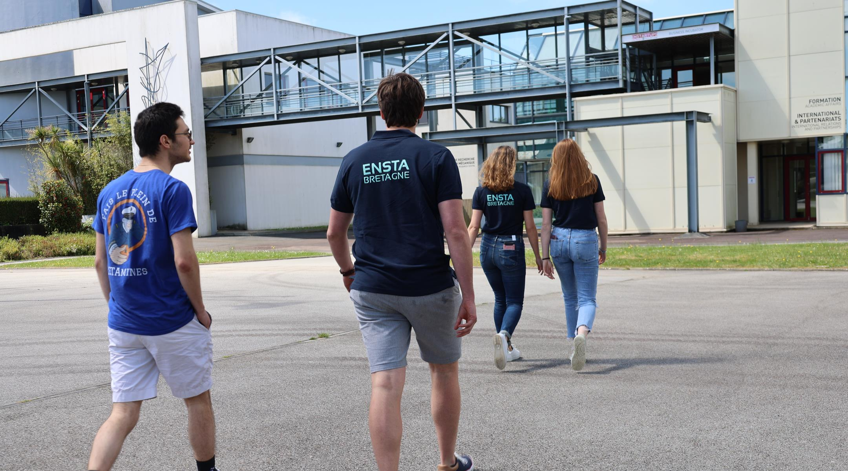
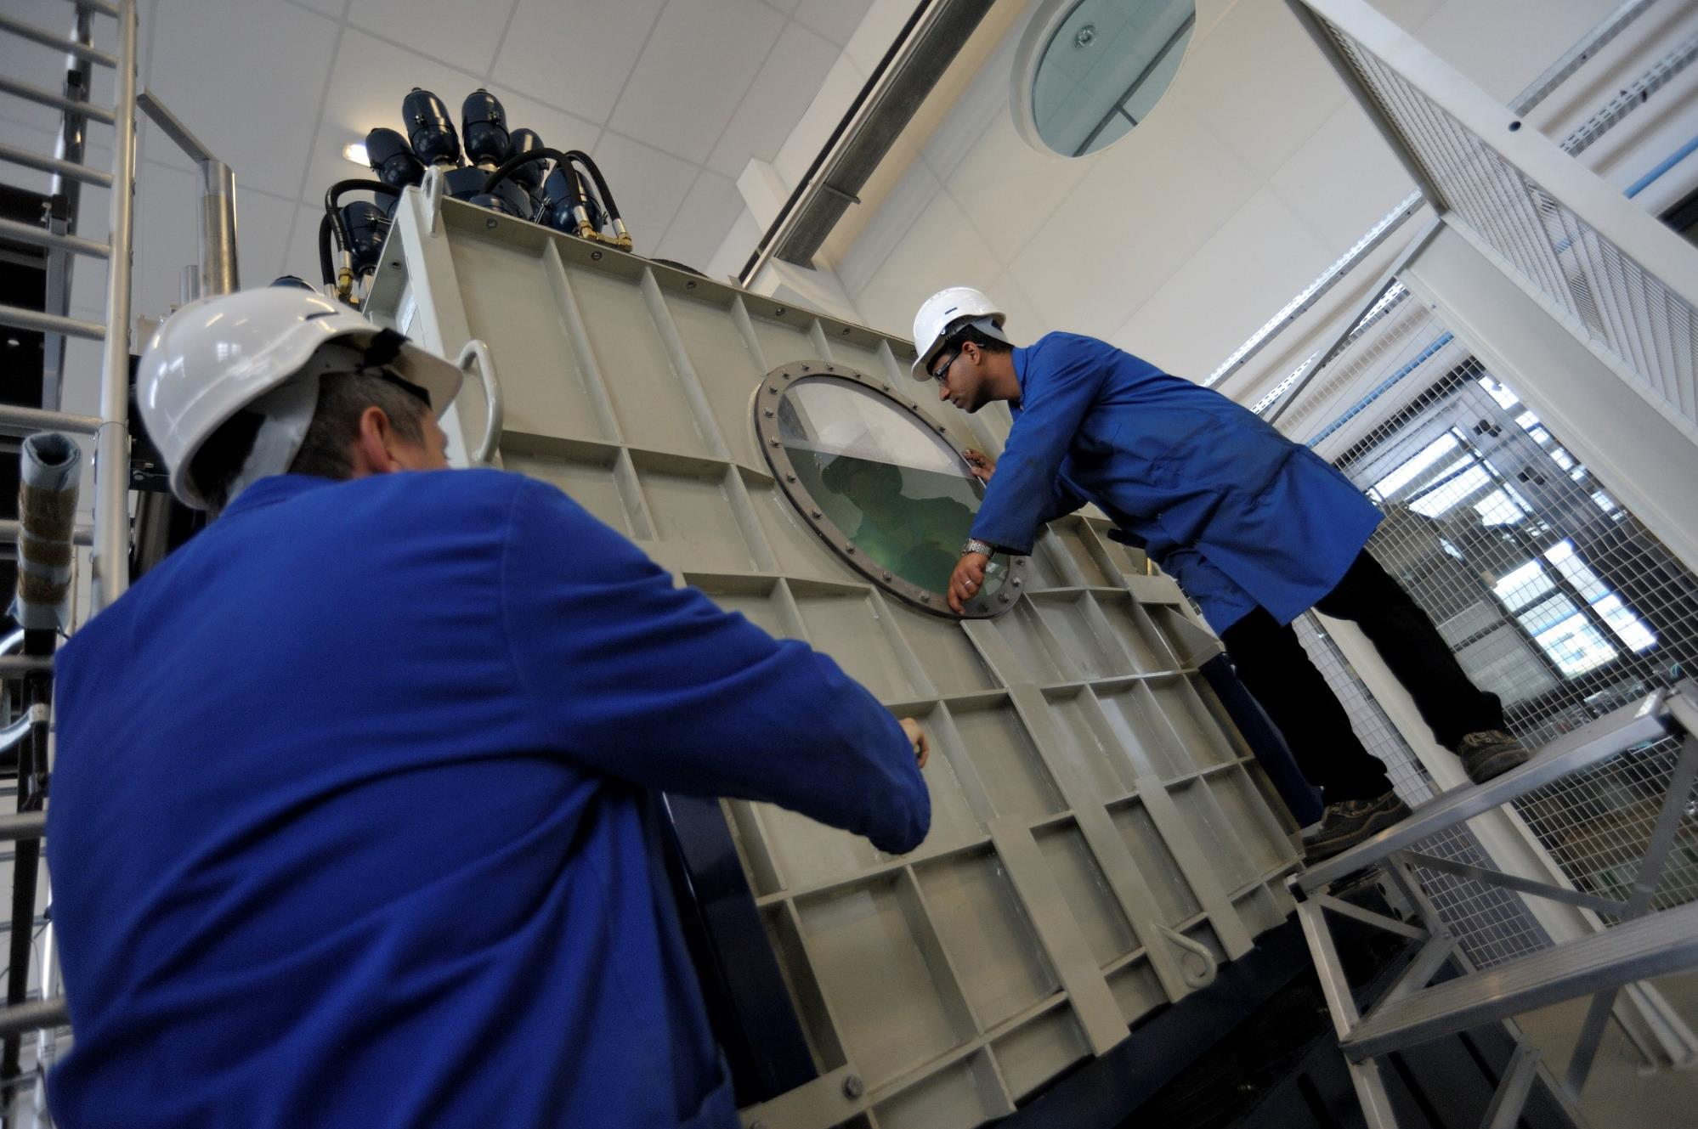
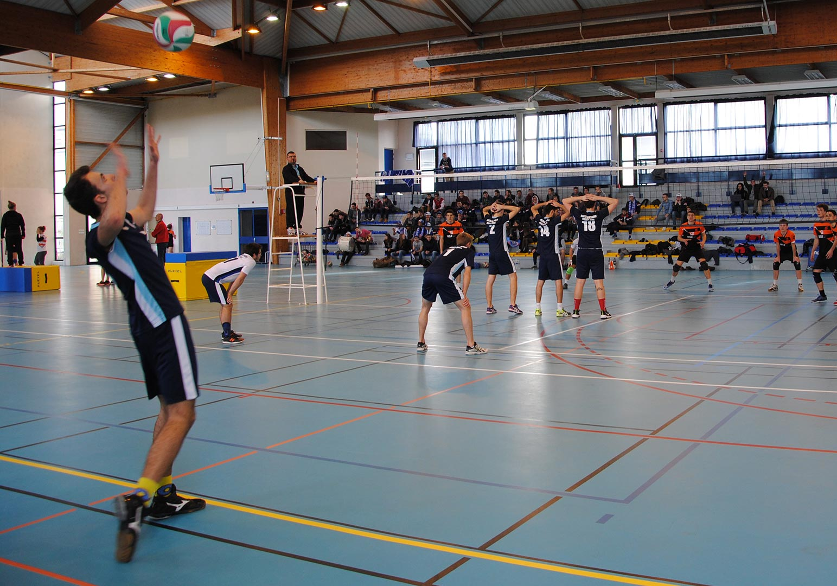
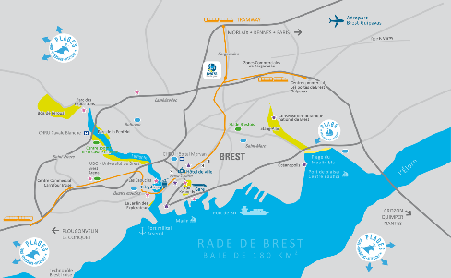
UNE ÉCOLE À TAILLE HUMAINE
7 hectares
amphis, salles informatique,
médiathèque, gymnase,
terrains de sport, moyens
expérimentaux, logements, self…
à 10/15 minutes de la rade de Brest et du centre ville

Slide 6
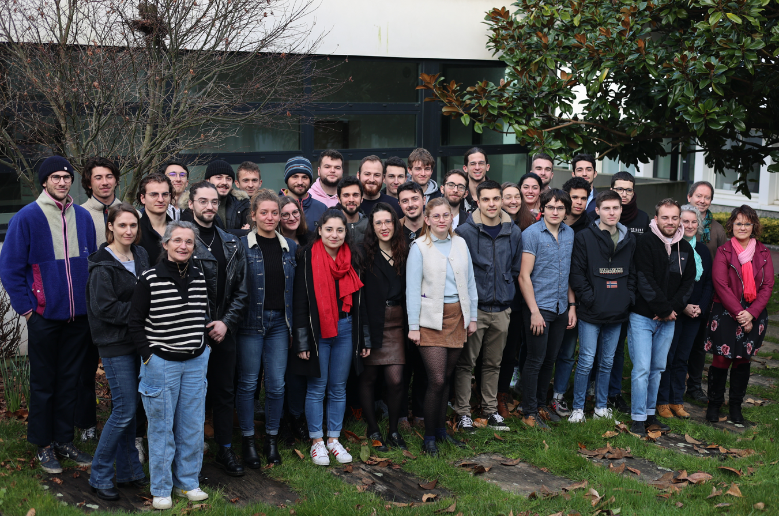
FORMATION D’INGÉNIEUR
PAR ALTERNANCE

Slide 7
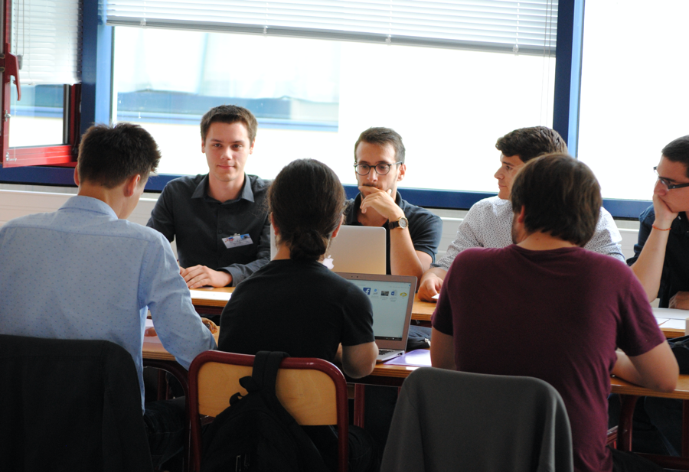
FORMATION D’INGÉNIEUR PAR ALTERNANCE
+ de 15 années d’expérience : filière en alternance créée en 2005 à l’ENSTA Bretagne, à la demande des entreprises
Une alternance équilibrée : périodes longues en entreprise et à l’école
Un tutorat fort « école & entreprise » pour un accompagnement permanent
2 diplômes accrédités par la CTI :
Systèmes embarqués
Conception mécanique architecture navale ou automobile

Slide 8
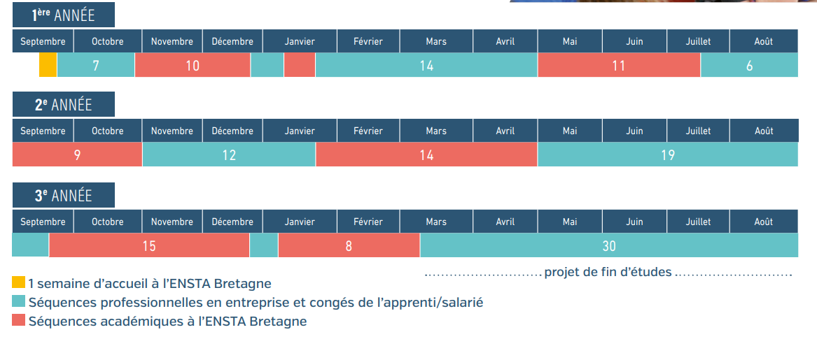
UN CALENDRIER D'ALTERNANCE ÉQUILIBRÉ

Slide 9
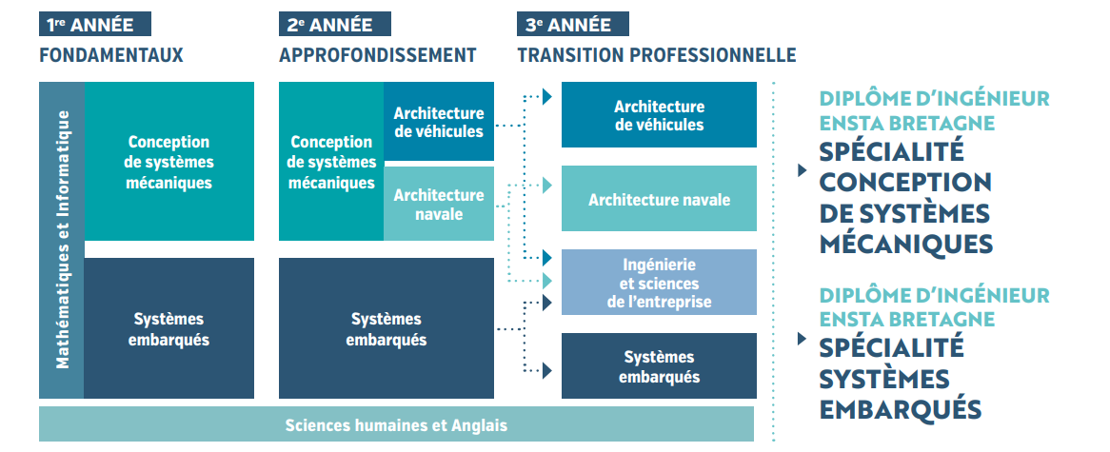
ORGANISATION DU CURSUS

Slide 10
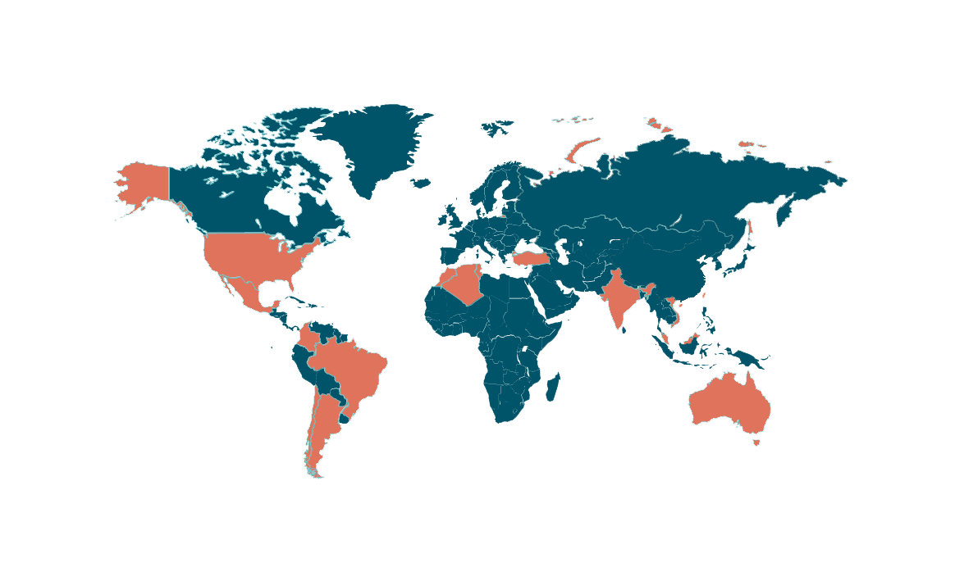
OUVERTURE INTERNATIONALE
Nombreuses possibilités de mobilité internationale (pendant une séquence professionnelle et/ou une séquence académique)
785 : Score minimum à atteindre au TOEIC pour valider le diplôme
Anglais : + de 10% des heures d’enseignement
≃100
PAYS-BAS
Arnhem : HAN University of Applied Sciences
accords
ALLEMAGNE
Chemnitz : Technische Universität Chemnitz…
30 DOUBLE DIPLOMES
RÉPUBLIQUE TCHÈQUE
Praha : Czech Technical University
ROYAUME-UNI
Cranfield University University of Southampton Edimbourg : Heriot Watt
ITALIE
Milan : Politecnico di Milano
USA
Chicago : Illinois Institute of Technology (IIT) Atlanta : Georgia Institute of Technology (Georgia Tech)…
LIBAN
Beyrouth : UL Saïda : IUT
INDE
Chennaï : IIT (Indian Institute of Technology) Goa : Indian Institute of Technology
BRÉSIL
Rio De Janeiro : Universidad Federal do Rio de Janeiro
MALAISIE
Kuala Lumpur : Universiti Teknologi Malaysia (UTM)
ARGENTINE
Buenos Aires : Universidad de Buenos Aires
Notes:
Pays : les traductions des pays sont ici : https://www.ensta-bretagne.fr/fr/doubles-diplomes-internationaux

Slide 11
SYSTÈMES EMBARQUÉS
Concevoir et développer des systèmes embarqués, qui combinent matériels électroniques et logiciels.
Architectures électroniques
Numérique et analogique
Logiciel pour l’embarqué
Intelligence artificielle embarquée
Sécurité matérielle
voitures, navires, avions, missiles, robots, téléphones portables, sèche-linges…

Slide 12
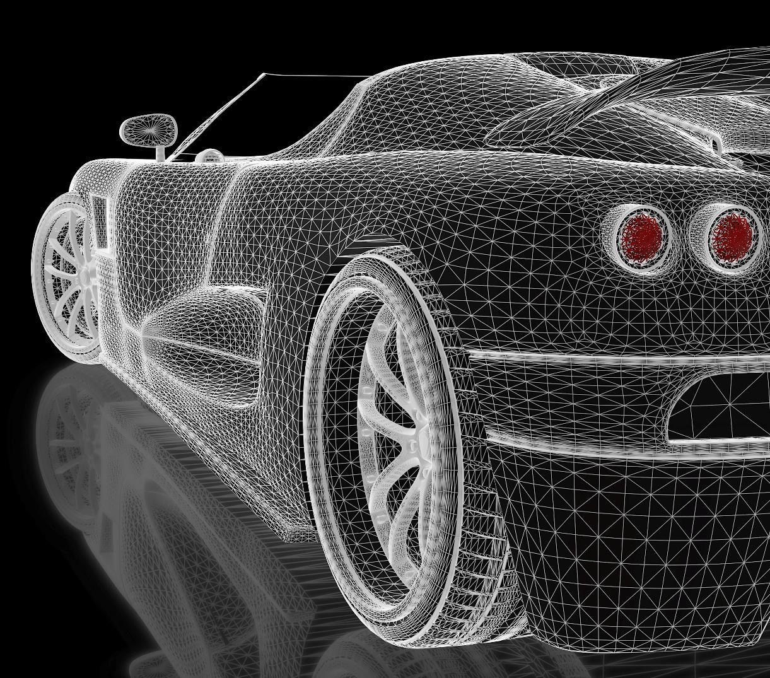
ARCHITECTURE DE VÉHICULES
Analyser, concevoir et dimensionner des systèmes aux différentes échelles d’un véhicule : de l’architecture globale jusqu’à la pièce élémentaire.
#motorisation #transmission de puissance #ingénierie système #dimensionnement #éléments finis

Slide 13
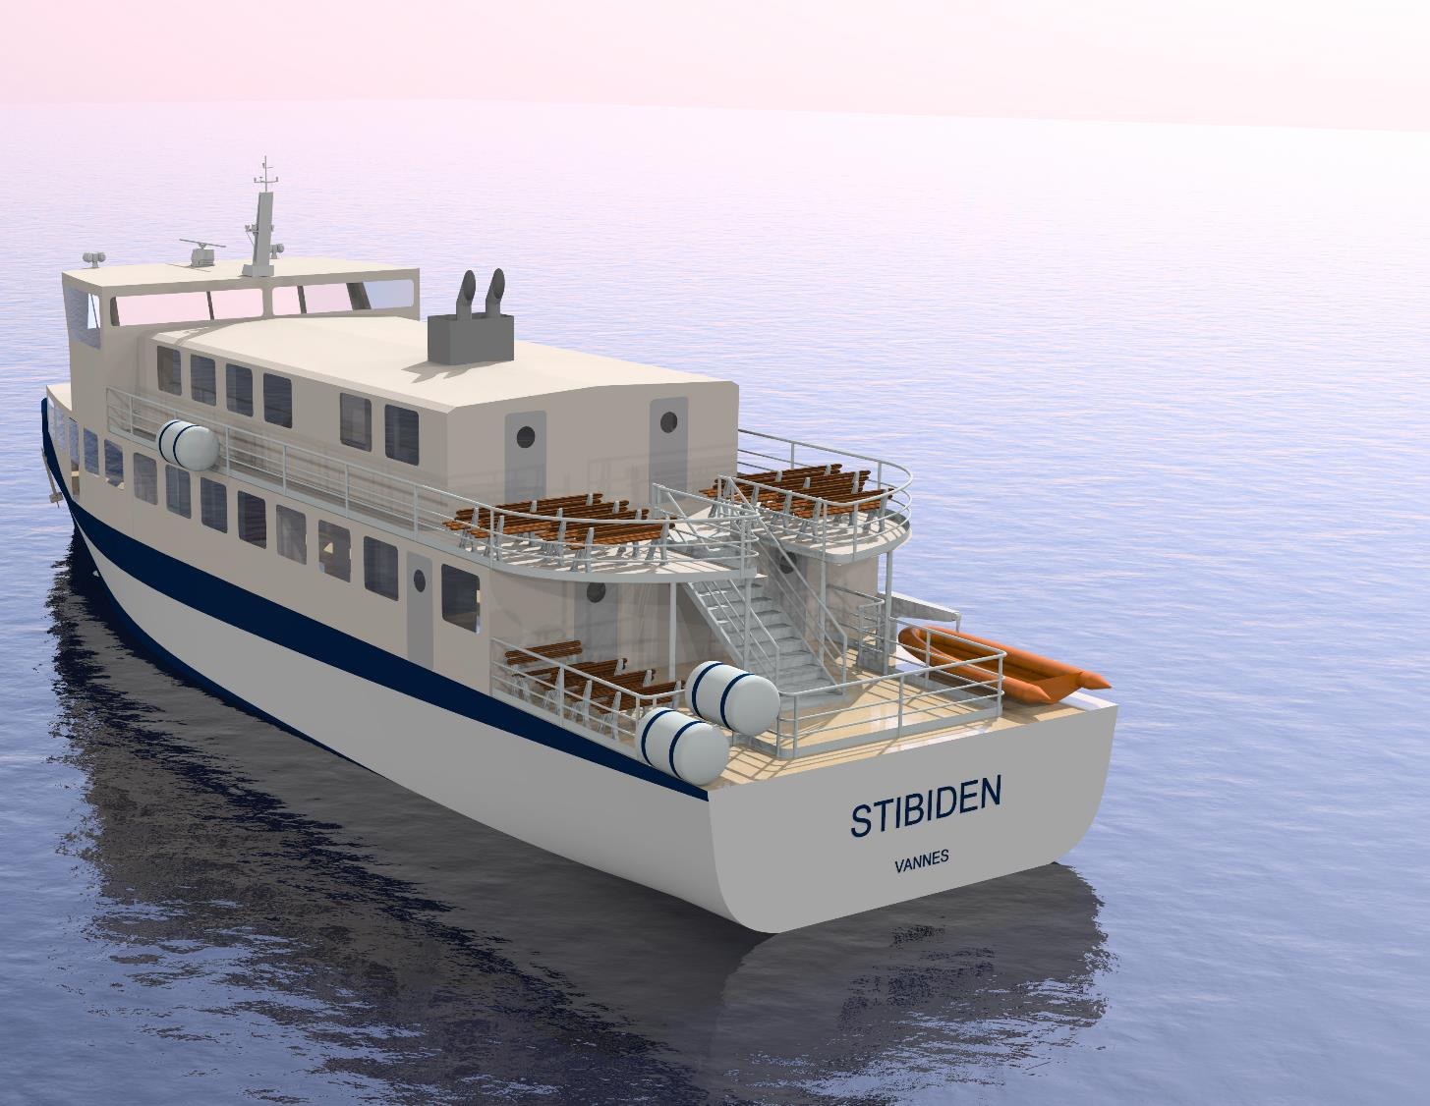
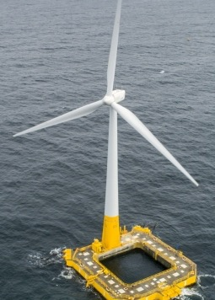
ARCHITECTURE NAVALE
Assurer la conception et/ou la réparation des navires et des ouvrages en mer grâce à une expertise sur les structures flottantes.
#conception #dimensionnement #MCO #hydrodynamique #structure #propulsion #réglementation #EMR #navire

Slide 14
INGÉNIERIE ET SCIENCES DE L’ENTREPRISE
EN 3e année uniquement
Double diplôme possible avec IAE de Brest
Développer des compétences managériales et se former sur les technologies prometteuses afin d’accompagner les entreprises dans les projets innovants.
#gestion de projet #management d’équipes #innovation #pilotage #négociation #qualité

Slide 15
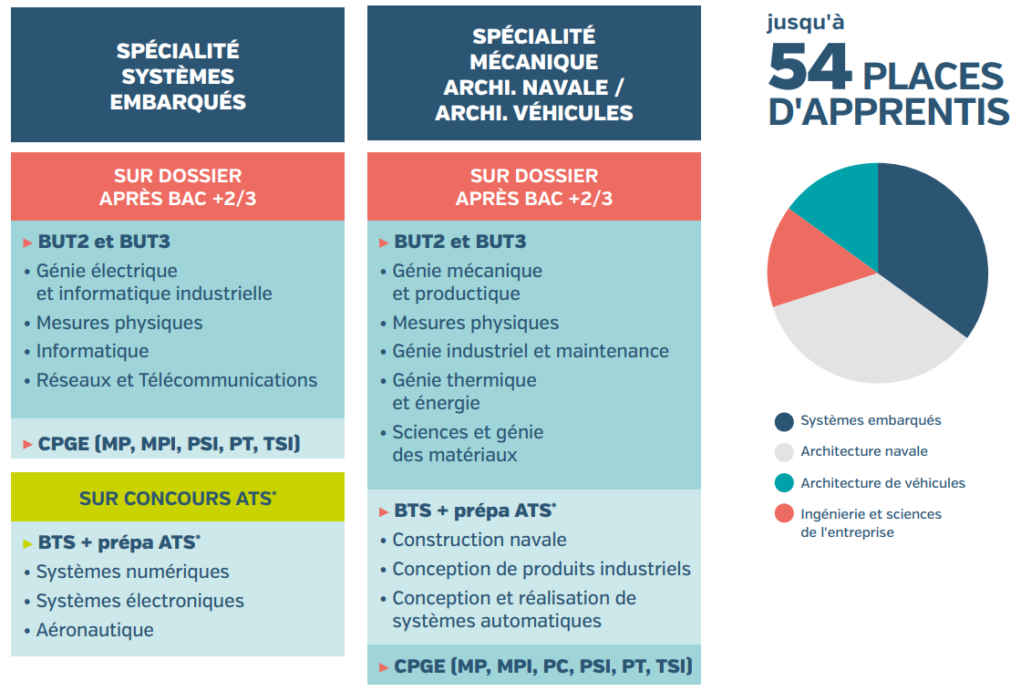
À QUI S’ADRESSE LA FORMATION ?
Les étudiants en prépa ATS sont invités à postuler :
par la voie du concours ATS pour le diplôme en systèmes embarqués
par la voie de l'admission sur dossier pour le diplôme en conception mécanique.

Slide 16
LA PROCÉDURE D’ADMISSION SUR DOSSIER
1
Inscription en ligne
Du 21 décembre 2023 au 22 février 2024 sur www.ensta-bretagne.fr (frais de dossier : 30 euros)
Jury de pré-sélection
Fin mars, les enseignants sélectionnent les meilleurs dossiers.
Admissibilité:
Courant avril : entretien avec présentation de votre parcours et de votre projet
Mai : Un jury définit les candidats admissibles
Admission
L’admission définitive est prononcée après signature d’un contrat d’apprentissage de 3 ans avec une entreprise avant la rentrée scolaire*, dans la limite des places disponibles et sous réserve de l’obtention du BUT2, BUT3, prépa ATS ou L3. (*délai de 3 mois APRÈS la rentrée pour signer un contrat d’apprentissage pour le concours ATS)
2
3
4

Slide 17
LA PROCÉDURE D’ADMISSION SUR CONCOURS ATS
Procédure et notice disponibles sur le site du concours ATS
L’admission définitive est prononcée après signature d’un contrat d’apprentissage de 3 ans avec une entreprise avant la rentrée scolaire, dans la limite des places disponibles.

Slide 18
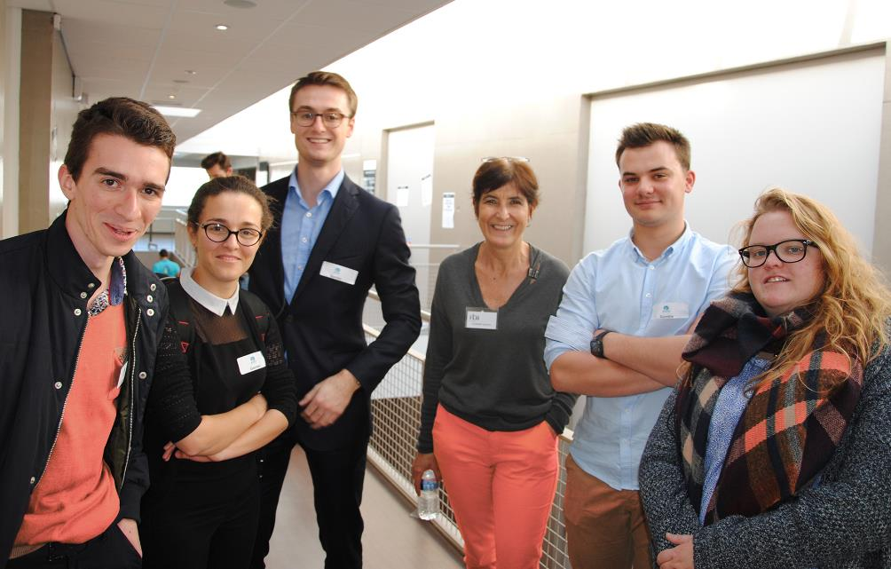
DÉCROCHER UN CONTRAT, UN COACHING PERSONNALISÉ
• ACCOMPAGNEMENT
• JOB MEETING
• SIMULATION D'ENTRETIENS
• SITE WEB DÉDIÉ AUX ADMISSIBLES Une plate-forme en ligne accessible uniquement aux candidats ayant réussi avec succès les épreuves orales, vous propose des offres d’emplois en ligne, conseils, témoignages...

Slide 19
EXEMPLES D’ENTREPRISES QUI EMPLOIENT DES APPRENTIS
>
1000 partenaires
en
France
très impliqués dans la formation : intervenants,
projets d’application semestriels, jurys, stages, apprentissage…
et dans le
monde

Slide 20
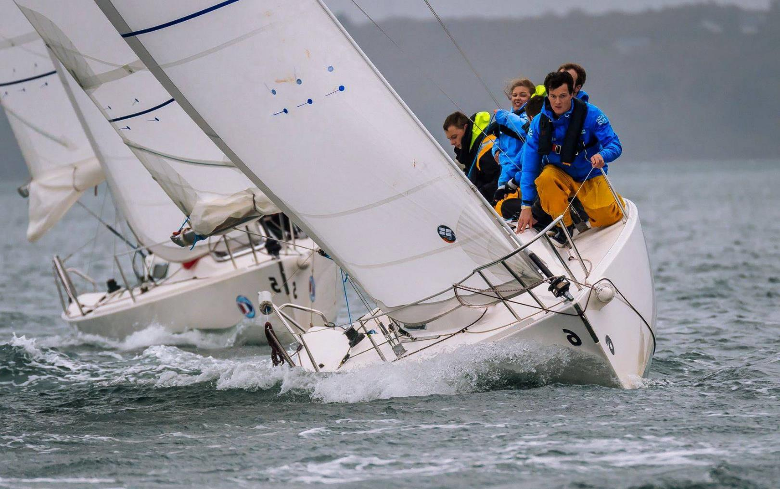
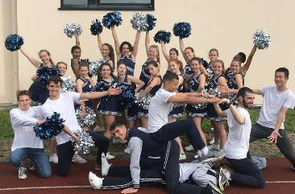
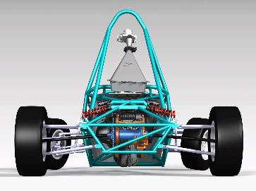
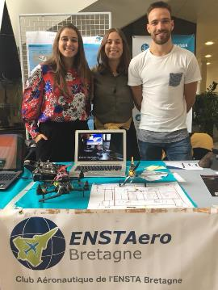
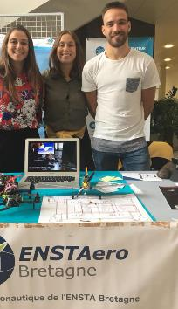
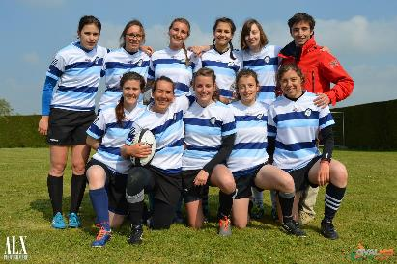
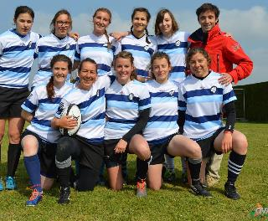
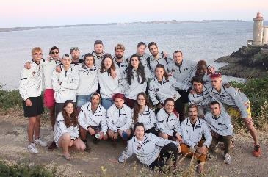
UNE VIE ÉTUDIANTE STIMULANTE
+ de 50 clubs et associations
Notes:
À traduire + incorporer bonne version GB

Slide 21
Prochains rdv
48 places
✔ Webinaire FIPA
Samedi 16 décembre 2023 à 10h
Sur inscription (en ligne)
✔ Rencontres de l’alternance sur le campus ENSTA Bretagne
Samedi 20 janvier 2024 de 10h à 14h
Sur inscription (en ligne)
✔ Salon Azimut, parc des expos de Penfeld Brest
Du jeudi 23 au samedi 25 janvier 2024
Entrée libre
N’oubliez pas ! Date limite d’inscription
pour la rentrée 2024 = 22 février 2024

Slide 22
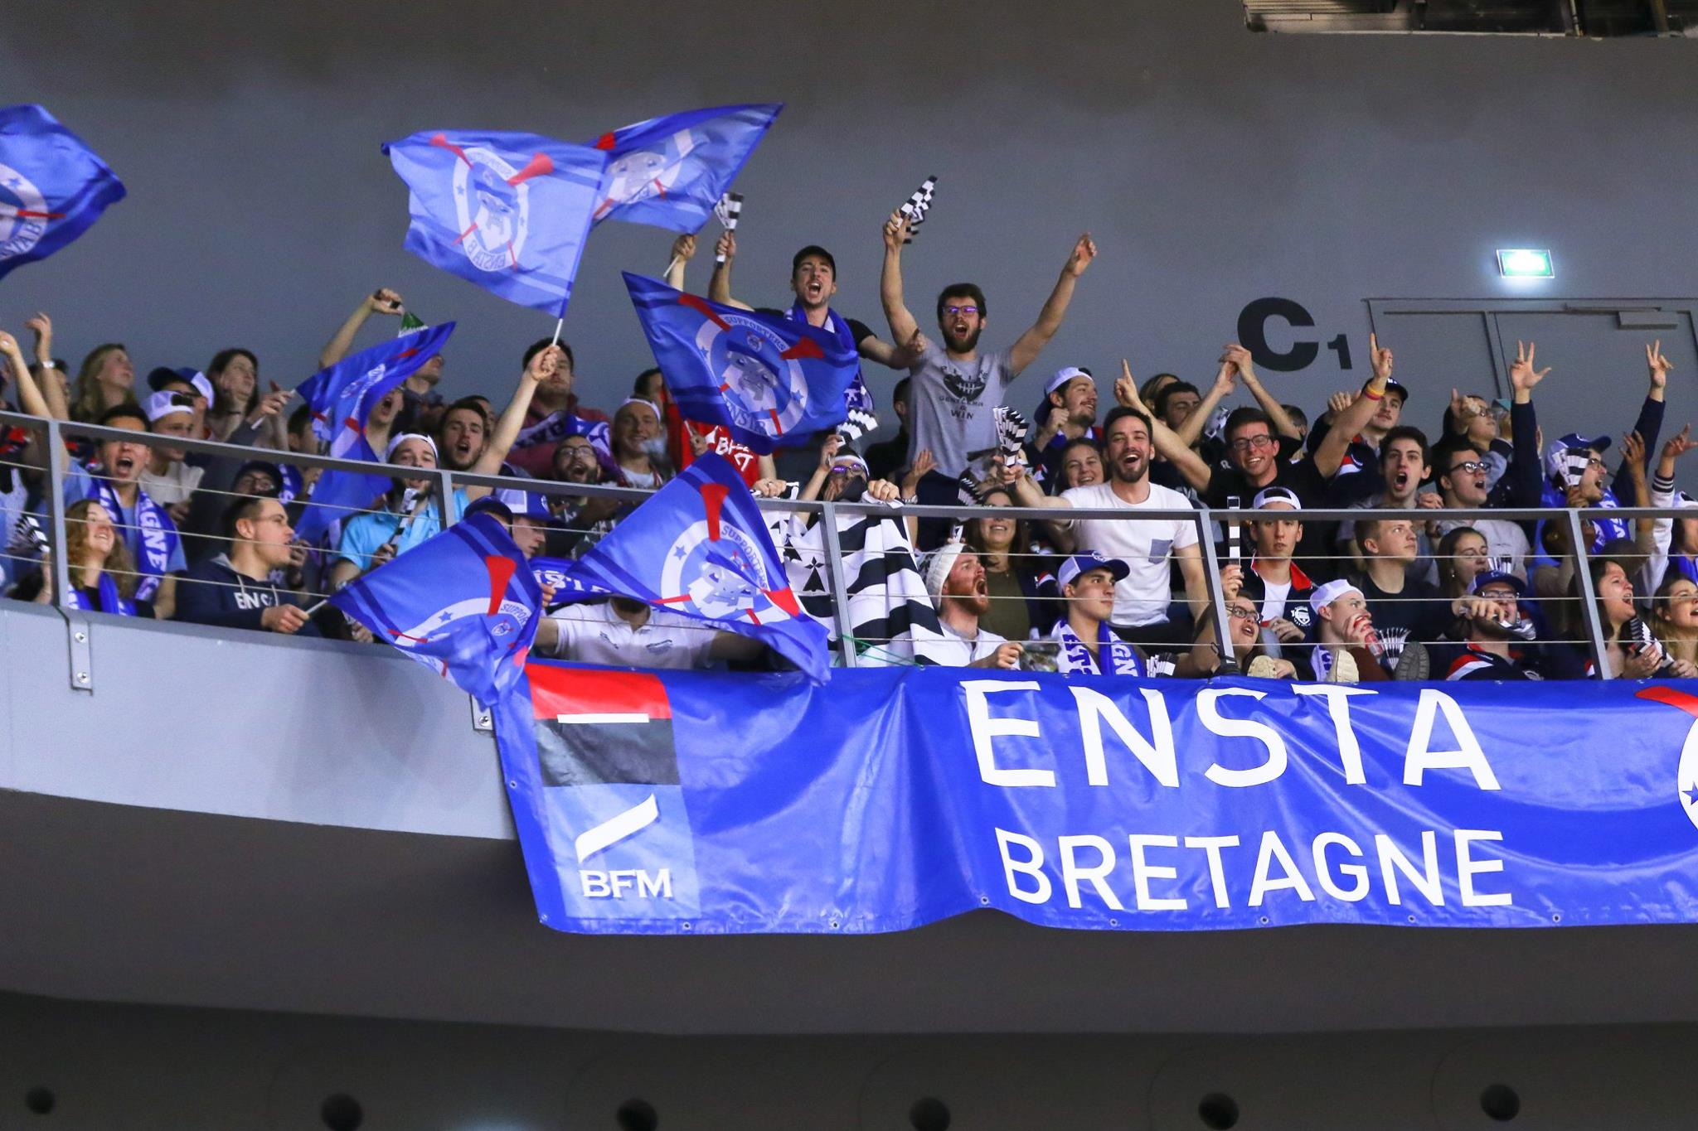
À BIENTÔT
À L’ENSTA BRETAGNE !
Site web
www.ensta-bretagne.fr
Email
admission-fipa@ensta-bretagne.fr

